Slide 1

환경경제학
Lecture - 2
Seungho Jeon

Slide 2

Part 2
환경문제의 경제적 분석 틀

Slide 3
Chapter 3
수요, 공급 및 시장균형

Slide 4
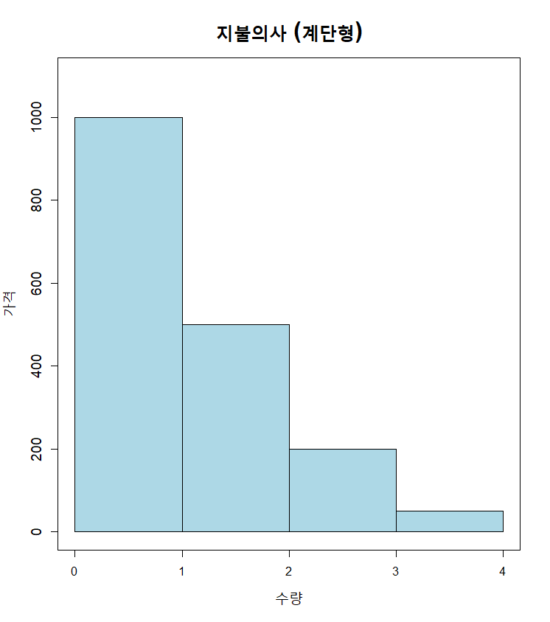
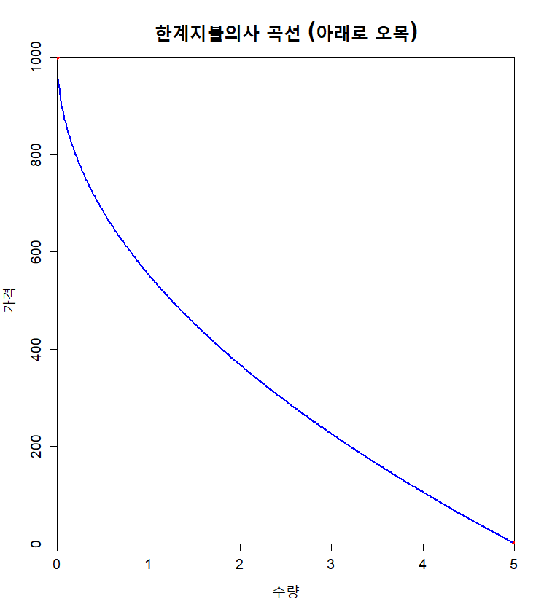
한계지불의사
지불의사
소비자가 재화나 서비스를 소비하는 대가로 지불할 의향이 있는 최대 금액
  예시: 아이스크림 2개 소비하는데, 1,500원을 지불할 의향이 있음.
한계지불의사 (수요곡선)
소비자가 재화나 서비스의 추가 1단위 소비에 지불할 의향이 있는 최대 금액
  첫 번째 아이스크림에는 1,000원까지 낼 수 있지만, 두 번째 아이스크림에는 5,00원 까지만 가능

Slide 5
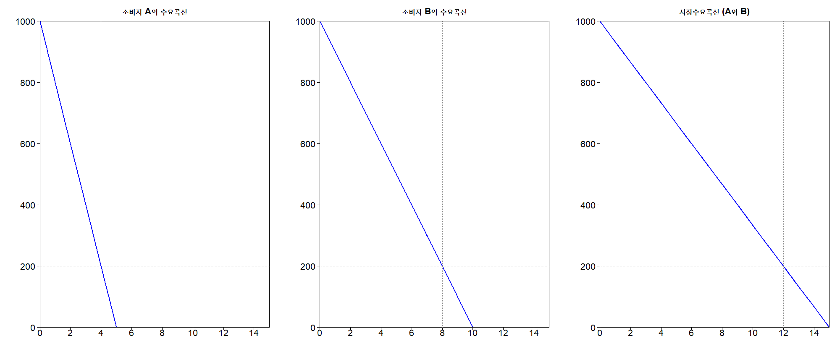



시장수요
시장수요 (수요곡선)
재화나 서비스의 특정 가격 수준에서 시장 전체 소비자가 구매하려는 수량
$$P_{A}\left(Q\right)=1000−200∙Q_{A}$$
$$P_{B}\left(Q\right)=1000−100∙Q_{B}$$
$$P_{M}\left(Q\right)=1000−\frac{1000}{15}∙Q_{M}$$

Slide 6
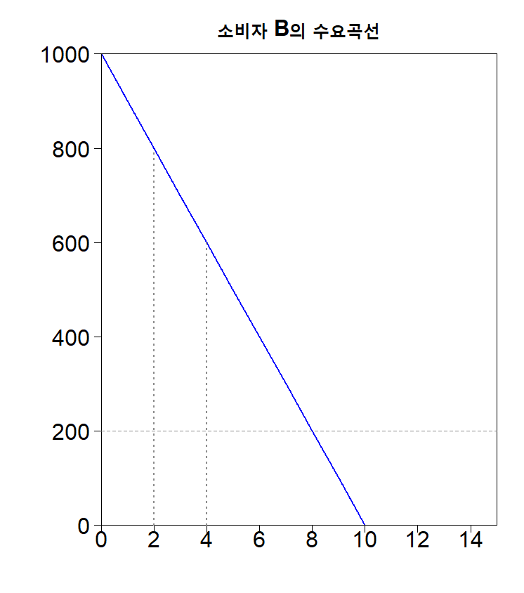
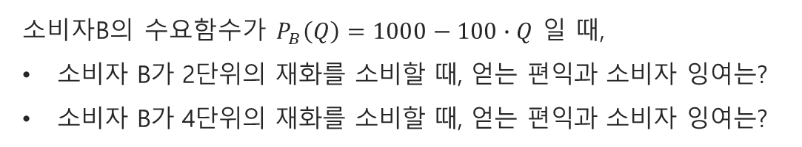
편익과 소비자 잉여
편익과 소비자 잉여
(편익) 재화나 서비스를 소비함으로써 얻는 만족(효용)을 화폐가치로 환산한 것
(소비자잉여) 소비자의 지불의사와 실제 지불한 금액의 차이 (편익 – 비용)
소비자B의 수요함수가 $P_{B}\left(Q\right)=1000−100∙Q$ 일 때,
소비자 B가 2단위의 재화를 소비할 때, 얻는 편익과 소비자 잉여는?
소비자 B가 4단위의 재화를 소비할 때, 얻는 편익과 소비자 잉여는?
a
d
b
c

Slide 7
비용이란?
회계비용과 기회비용
(회계비용) 회계사가 자산과 부채를 평가하여 대차대조표를 만들 때 비용으로 인정하는 항목들
  임금, 원료비, 토지 임대료 등 경제주체가 지불한 직접비용
(기회비용) 어떤 생산요소가 현재의 용도로 이용되지 않고 다른 용도로 이용되었을 때 얻을 수 있는 최대한의 수익
  공장에서 제품 생산 및 판매를 통한 사업수익 vs. 공장 임대를 통한 임대수익
사적비용과 사회적비용
(사적비용) 경제행위의 결과로 발생한 비용 가운데, 해당 경제주체 행위자에게만 귀속되는 비용
  석탄발전 사업자가 부담하는 인건비, 연료비, 자본비용 등
(사회적비용) 경제행위에 따른 모든 비용으로, 해당 경제주체 뿐 아니라 다른 경제주체에게도 귀속되는 비용
  석탄발전 가동으로 인해 주변 주민들이 건강악화로 인해 지불하는 비용

Slide 8
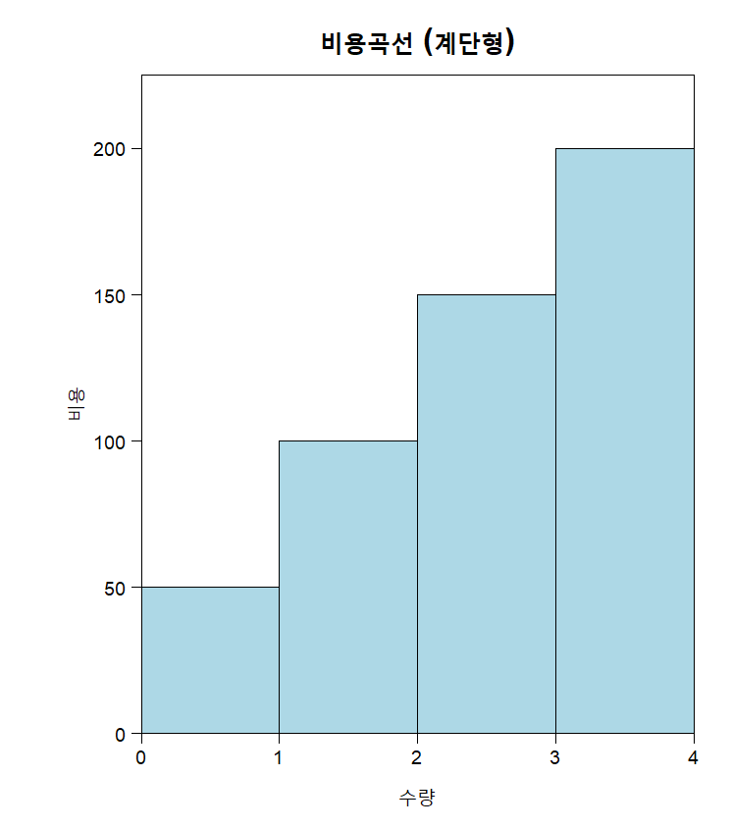
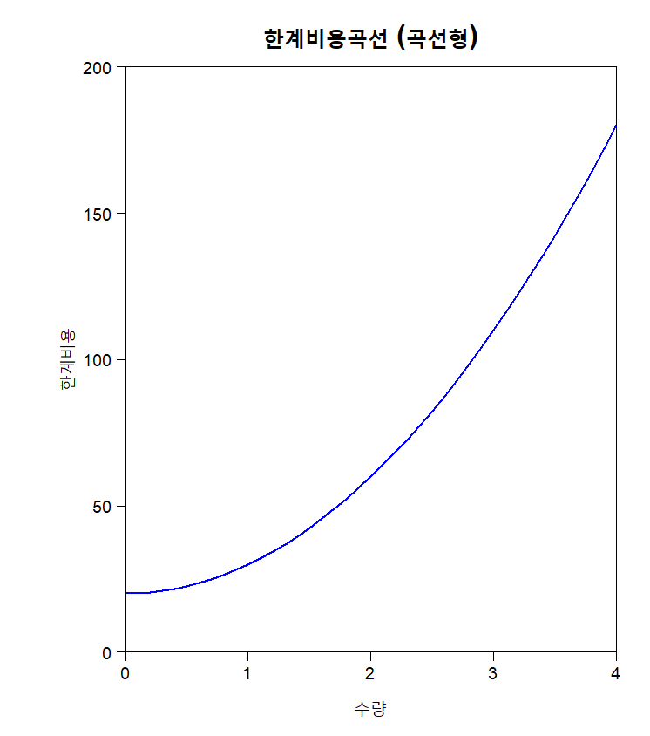
한계비용
비용
생산자가 재화나 서비스를 공급하는데 지불하는 비용
  예시: 아이스크림 2개 생산하는데 150원의 비용을 지불해야 함
한계비용 (공급곡선)
생산자가 재화나 서비스의 추가 1단위 생산에 대해 지불해야 하는 추가 비용
  첫 번째 아이스크림 생산에는 50원을 지불해야 하고, 두 번째 아이스크림은 100원을 지불해야 생산가능

Slide 9
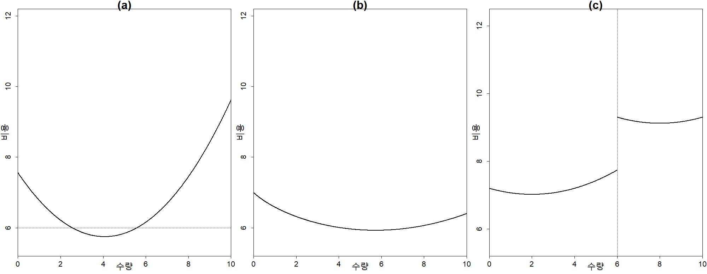
한계비용곡선의 형태
한계비용곡선의 형태
(a) 경제학에서 가장 일반적으로 받아들이는 형태의 한계비용곡선
(b) 장기 한계비용곡선
(c) 비연속적인 형태의 한계비용곡선

Slide 10
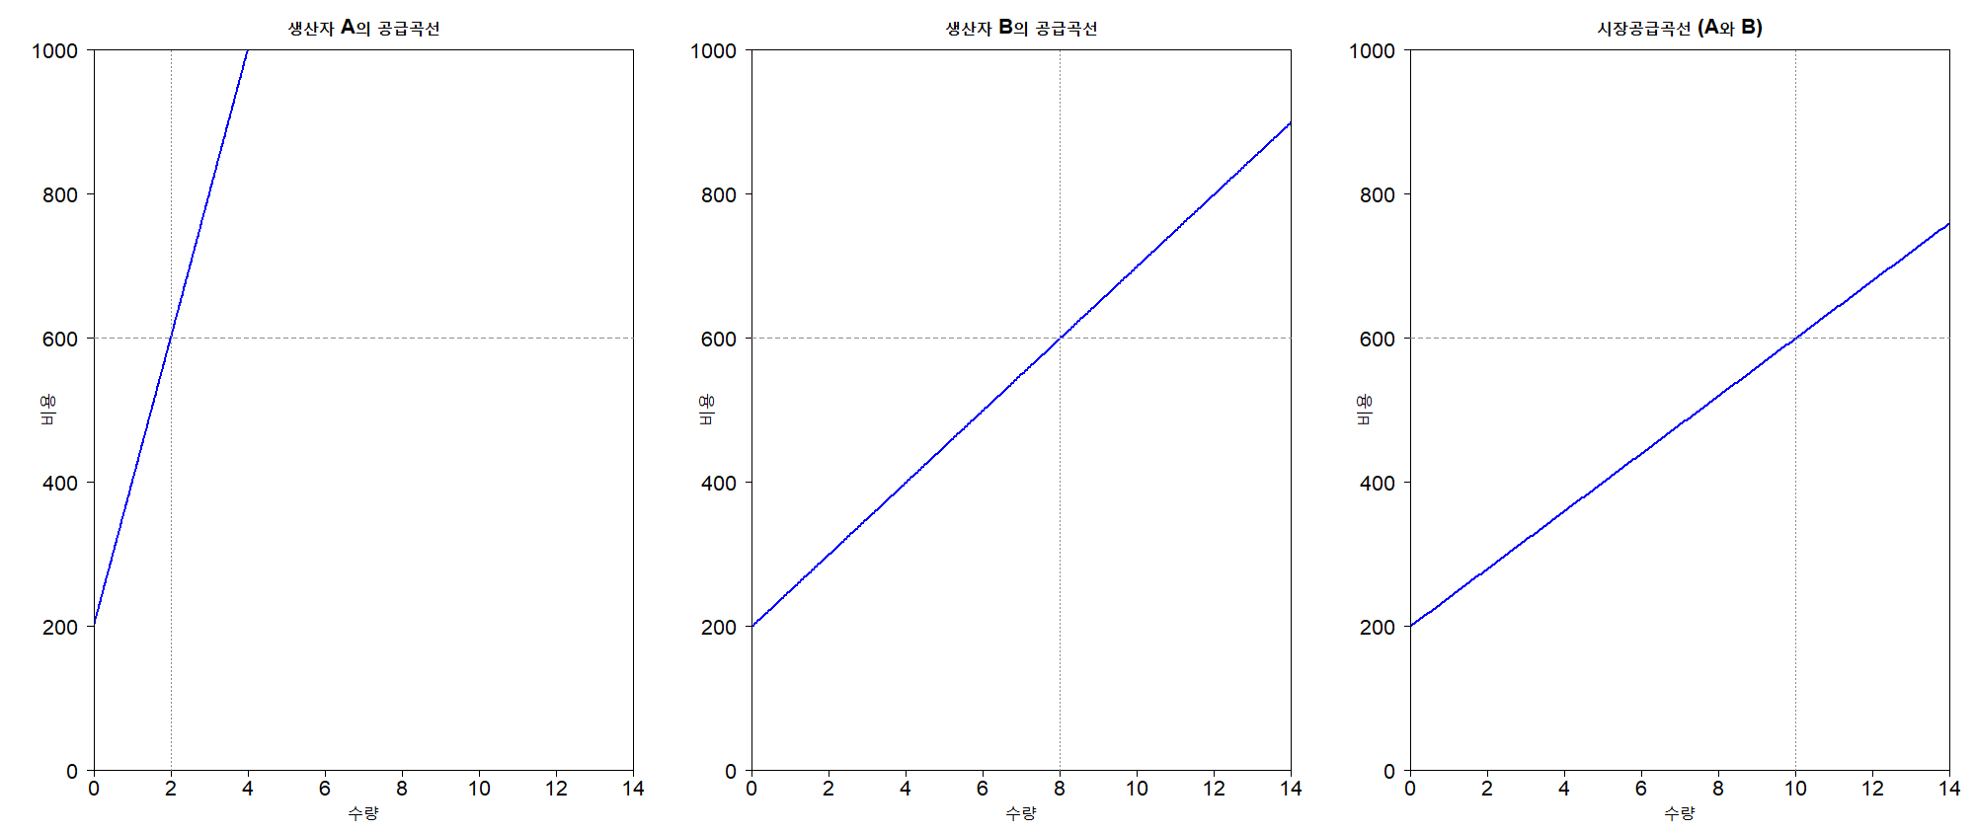



시장공급
시장공급
재화나 서비스의 특정 가격 수준에서 시장 전체 생산자가 공급하려는 수량
$$P_{A}\left(Q\right)=200+200∙Q_{A}$$
$$P_{B}\left(Q\right)=200+50∙Q_{B}$$
$$P_{M}\left(Q\right)=200+40∙Q_{M}$$

Slide 11
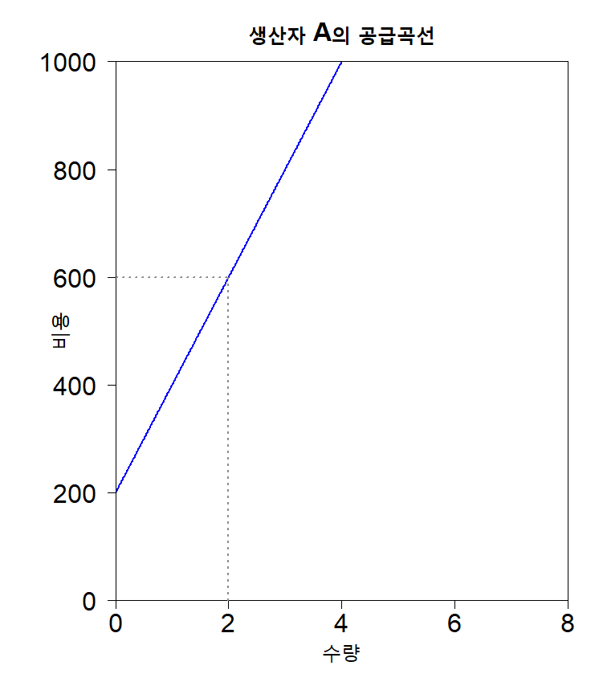
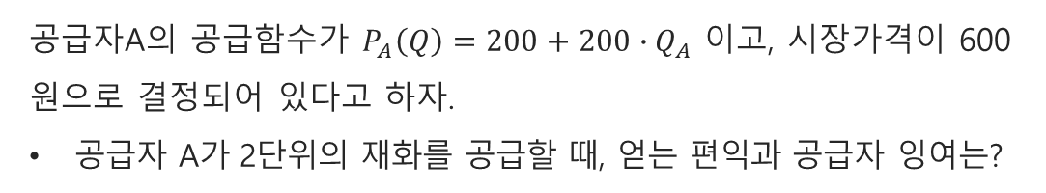
편익과 생산자 잉여
생산자 잉여
(편익) 재화나 서비스를 공급함으로써 얻은 편익 (혹은 수입)
(생산자잉여) 공급자의 수입과 지불한 비용의 차이 (편익 – 비용)
공급자A의 공급함수가 $P_{A}\left(Q\right)=200+200∙Q_{A}$ 이고, 시장가격이 600원으로 결정되어 있다고 하자.
공급자 A가 2단위의 재화를 공급할 때, 얻는 편익과 공급자 잉여는?
b
a

Slide 12
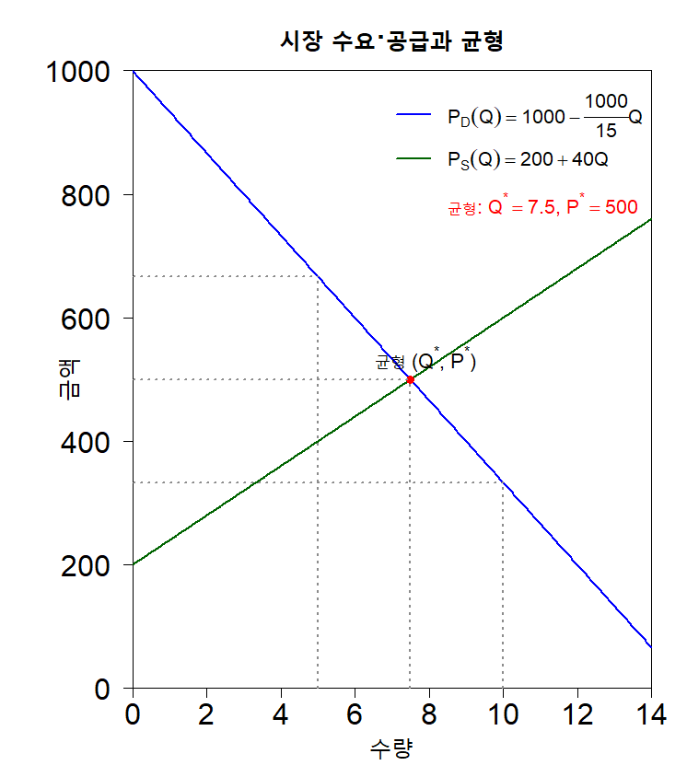
시장균형
시장균형
수요량과 공급량이 일치하는 상태
  이때의 가격을 균형가격
  이때의 수량을 균형거래량
시장 메커니즘이 작동하면서 가격은 자연스럽게 조정되어, 결국 균형점에 수렴.
  균형가격 이하에서는 초과 수요 발생
  균형가격 이상에서는 초과 공급 발생

Slide 13
Chapter 4
자원환경 이용에 있어 시장의 실패

Slide 14
시장 메커니즘
완전경쟁시장 메커니즘
재화나 서비스의 자유로운 거래가 가능한 완전경쟁시장에서는 시장메커니즘에 의해 자원의 가장 효율적인 배분이 가능
  개인들이 자신만의 목적을 달성하기 위해 행동할 때, 사회 전체의 순편익이 최대가 됨
  사적 편익이 사회적 편익과 일치하고, 또 사적 비용도 사회적 비용과 일치함
효율적인 자원배분을 위한 조건들
  시장이 완전경쟁적이어야 함.
  시장에 대한 완전한 정보가 개인에게 알려져 있어야 함.
  시장에서 거래되는 재화나 서비스의 소유권이 완전하게 설정되어 있어야 함.
< 효율적인 소유권 >
소유권의 성질 | 의 미
배타성 (Exclusivity) | 자원을 소유하고 이용함에 따라 발생하는 모든 편익과 비용은 그 자원의 소유주에게 귀속되고, 또한 자원의 소유주만이 그러한 편익을 누리거나 비용을 부담함
이전성 (Transferability) | 모든 소유권은 자발전인 거래를 통해 다른 사람에게 이전될 수 있어야 함
실행가능성 (Enforceability) | 자신이 보유한 소유권은 자신이 원하지 않을 경우 다른 사람에 의해 침해되지 않음
Source: Tietenberg, T. (2005) Environmental and Natural Resource Economics, 7th ed., Harper and Collins

Slide 15
재화의 종류
경합성과 배제성
재화나 서비스는 경합성과 배제성의 유/무에 따라 아래와 같이 4가지로 분류할 수 있음
  (배제성) 돈을 내지 않거나 조건을 충족하지 못하면, 소비하지 못하도록 막을 수 있는 성질
  (경합성) 한 사람이 재화나 서비스를 소비하면 다른 사람이 동시에 소비할 수 없게 되는 성질
경합성?
있 음
없 음
사유재 (Private Goods) 아이스크림 집 | 비순수 공공재 (Club goods) OTT (넷플릭스) 한산한 유료 고속도로
비순수 공공재 (Common resources) 바다 속 물고기 공원 | 순수 공공재 (Public goods) 국방 및 치안 재난 경보
있 음
배제성?
없 음

Slide 16
공유자원의 비극 (Tragedy of Common resources)
공유자원의 비극
개방자원과 유사하지만 소유권이 비교적 적은 수의 구성원으로 이루어진 집단에게 부여되어 있음
  개인소유가 아니고, 집단 소유이므로, 개방자원과 마찬가지로 여전히 남용될 가능성이 높음
해결책
구성원 전체가 동의하는 공식적인 규칙을 만들어 자원을 이용하는 방법
구성원들 사이에 예전부터 존재하는 관습이나 전통을 이용하여 자원을 이용하는 방법
사례
어촌 앞바다에서 양식을 할 수 있는 권리는 어촌계 마을에 부여되어 있음
  가구별로 양식장으로 활용할 수 있는 면적을 할당하고,
  상대적으로 유리하거나 불리한 위치가 있을 수 있으므로, 가구별 양식장의 위치를 정해진 기간마다 바꾸어 사용

Slide 17
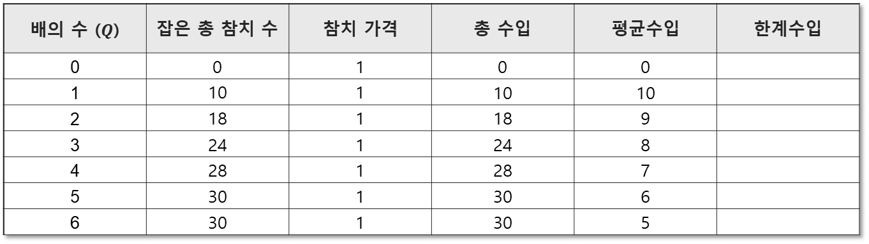
공유자원의 비효율성
전세계 바다 참치잡이
공해 수산자원의 소유권은 누구에게도 부여되어 있지 않아 누구든 어업활동을 통해 참치잡이 가능
참치잡이 배의 수입을 아래 표와 같이 나타내보자
  첫번째 배 한 척이 공해에서 어업을 할 경우 총 10마리의 참치를 잡는다
  두번째 배가 추가 되어 두 척이 어업을 할 경우, 총 18마리의 참치를 잡는다 (한계생산물 체감)
  세번째.. 네번째.. 계속
  참치 가격은 1원으로 동일하다
  (뒷장 계속… 아래의 표와 뒷장의 그래프는 수치상으로는 맞지 않으나 개념적으로 같음)
배의 수 ($Q$) | 잡은 총 참치 수 | 참치 가격 | 총 수입 | 평균수입 | 한계수입
0 | 0 | 1 | 0 | 0
1 | 10 | 1 | 10 | 10
2 | 18 | 1 | 18 | 9
3 | 24 | 1 | 24 | 8
4 | 28 | 1 | 28 | 7
5 | 30 | 1 | 30 | 6
6 | 30 | 1 | 30 | 5
10
8
6
4
2
0

Slide 18
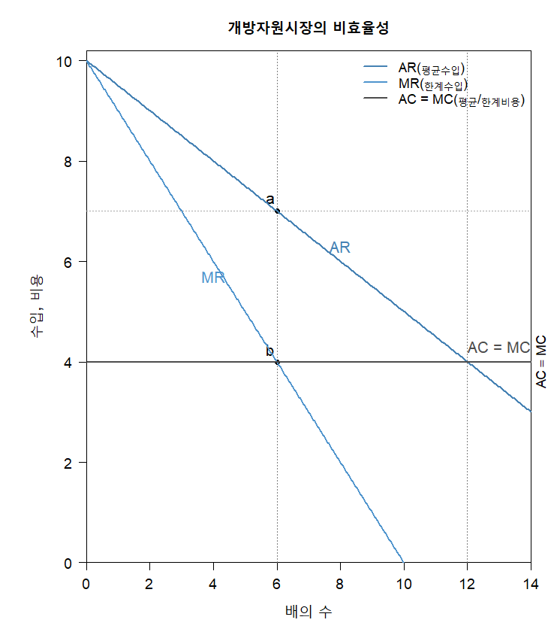
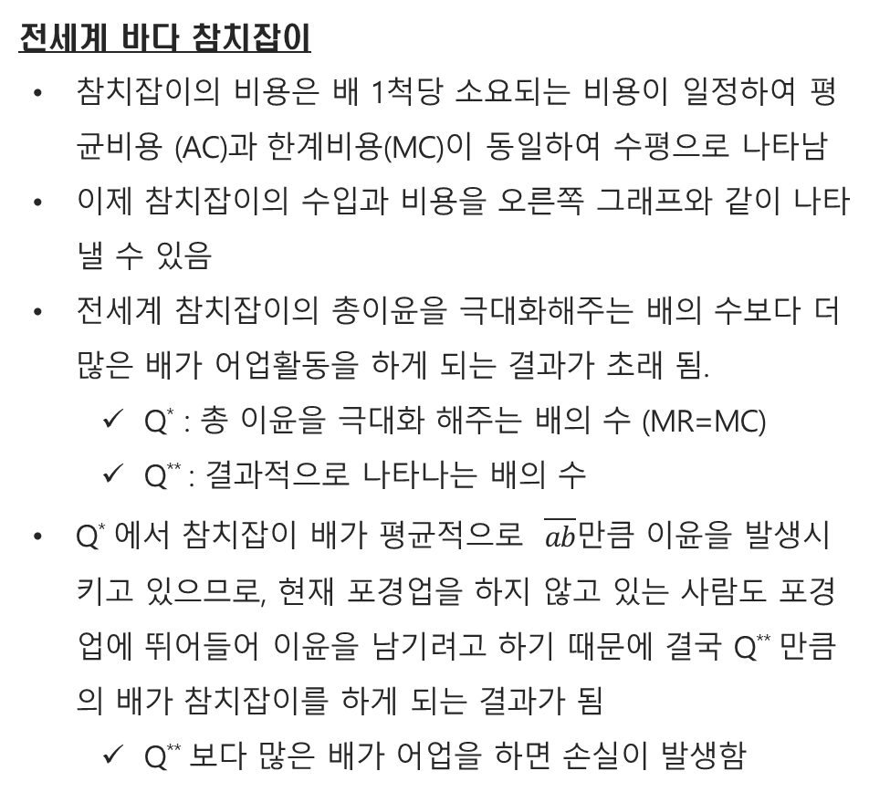
공유자원의 비효율성
전세계 바다 참치잡이
참치잡이의 비용은 배 1척당 소요되는 비용이 일정하여 평균비용 (AC)과 한계비용(MC)이 동일하여 수평으로 나타남
이제 참치잡이의 수입과 비용을 오른쪽 그래프와 같이 나타낼 수 있음
전세계 참치잡이의 총이윤을 극대화해주는 배의 수보다 더 많은 배가 어업활동을 하게 되는 결과가 초래 됨.
  Q* : 총 이윤을 극대화 해주는 배의 수 (MR=MC)
  Q** : 결과적으로 나타나는 배의 수
Q* 에서 참치잡이 배가 평균적으로 $\overline{ab}$만큼 이윤을 발생시키고 있으므로, 현재 포경업을 하지 않고 있는 사람도 포경업에 뛰어들어 이윤을 남기려고 하기 때문에 결국 Q** 만큼의 배가 참치잡이를 하게 되는 결과가 됨
  Q** 보다 많은 배가 어업을 하면 손실이 발생함
Q*
Q**

Slide 19
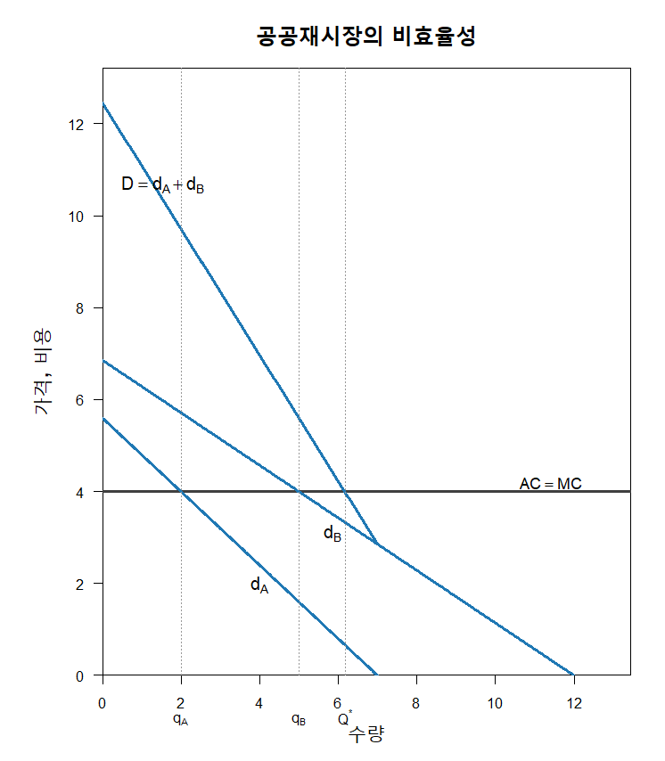
공공재시장의 비효율성
공공재의 경우, 소비자가 재화나 서비스를 동시에 소비하므로, 공공재 전체 시장의 한계지불의사는 개별 한계지불의사의 수직 합
  D = d_{A}+d_{B}
사회 전체적으로 가장 바람직한 공공재의 생산 및 소비량은 시장전체 수요(D)와 한계비용(MC)이 만나는 지점: Q*
소비자A와 B는 각각의 개별 한계지불의사와 한계비용이 만나는 지점에서 공공재를 소비하고자 함: q_{A}와 q_{B}
  공공재의 특성상, 소비자 B는 소비자 A가 이미 q_{A}만큼은의 가격을 지불 했으므로, (q_{B} – q_{A})만큼만 지불하고자 할 것: 무임승차의 문제
  결국 전체 시장에 공급되는 공공재의 총량은 Q* 보다 적은 q_{B}가 됨

Slide 20
무임승차를 완화시키는 조건들
수요자 간 선호도의 차이가 매우 큰 경우
  소비자 B의 수요가 A에 비해 매우 크다면, 소비자 B는 A가 무임승차자가 되려 한다는 것을 알고 있더라도, 자신이 공공재를 구입하는 것이 더 나으므로 대가를 지불하게 될 것.
소비자들이 이타심을 가지는 경우 (altruism)
  소비자 A의 공공재 소비로 인해 소비자 B의 효용이 증가하는 경우 (소비자 B의 이타심)
소비자들이 유사이타심을 가지는 경우 (warm-glow effect)
  자신이 공공재를 공급하여 공동체에 기여 했다는 사실을 남이 알아주어 효용이 증가하는 경우
(한계) 위의 조건들은 현실에서 기대하기 힘들 뿐 아니라 무임승차의 일부를 완화시킬 뿐 제거할 수는 없음
보다 근본적인 해결책으로는 국가에서 공공재를 직접 공급하는 것이지만, 아래와 같이 어려운 문제가 있음
  사회에 공공재를 얼만큼 공급하는게 효율적인지
  사회를 구성하는 개인들에게 이용대금을 얼마나 어떻게 징수할 것인지

Slide 21
효율적인 공공재 공급을 위한 이론
린달균형
스웨덴 경제학자 에릭 린달(Erik Lindahl)에 따르면 사람들이 각자 자기의 한계편익에 맞는 가격을 부담하면 공공재의 효율적 수준을 달성할 수 있음
  공공재의 공급 비용을 모든 개인의 세금 부담으로 나눠야 하는데,
  내가 지불하는 세금의 비율 = 내가 느끼는 한계편익의 비율이 되도록 분담.
  즉 개인별로 다른 가격(세금)을 지불.
린달균형이 존재한다면 공공재 공급을 가장 효율적으로 할 수 있지만, 실제로 그 균형을 찾는 것은 힘듬

Slide 22
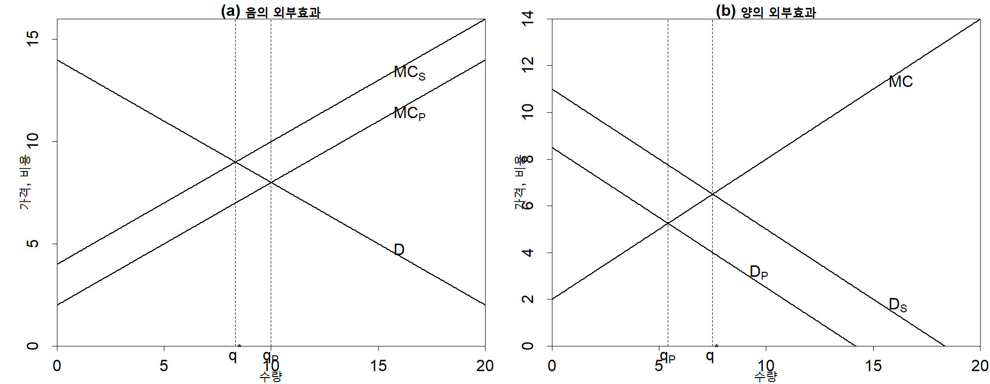
외부효과
외부효과
어떤 개인 A의 후생 수준이 다른 사람 B의 의사결정에 의해 직접적인 영향을 받지만, B는 자신이 A의 후생에 미친 영향과 일치하는 만큼의 책임을 지거나 대가를 받지 않을 때 발생
  소유권이 배타성을 갖추지 못하여 발생하는 시장실패
  인근 공장에서 나온 폐수로 인해 양어장이 피해를 보는 경우 (음의 외부효과)
  과수원의 사과 꽃이 양봉업자의 벌꿀 생산에 이익을 주는 경우 (양의 외부효과)

Slide 23
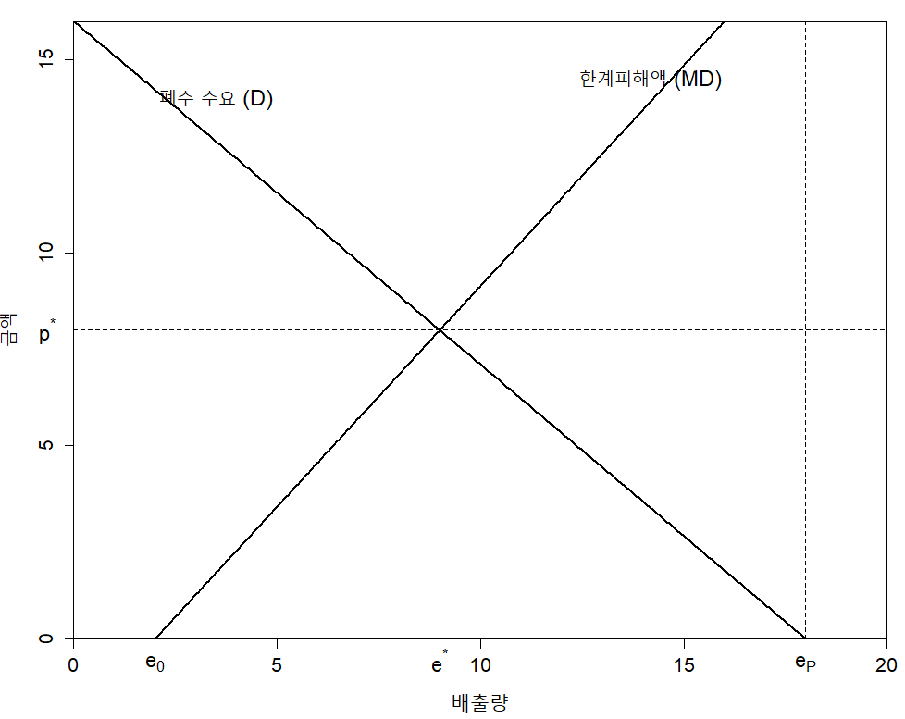
시장실패의 해결
사적 교섭을 통한 해결
사적 교섭을 통해 시장의 실패를 해결할 수 있음
  가로 축은 공장이 배출하는 폐수의 양을 의미함
  공장은 폐수를 수요하며, 폐수를 한 단위씩 추가 배출할 때마다 벌어들일 수 있는 수익이 있음 (폐수 수요 (D))
  폐수는 양어장의 생산성을 떨어뜨리며, 폐수가 한 단위씩 추가될 때마다 피해를 보고 있음 (한계피해액 (MD))
오염규제가 없고, 교섭도 없으면 공장은 e_{p} 까지 폐수를 배출
  양어장 주인이 공장주에게 폐수 배출량을 한 단위 줄일 때마다 e*에서의 폐수 한계가치와 동일한 p*를 지불하겠다고 제안하면
  공장주는 폐수 한계가치와 단위당 보상액이 일치하는 e*수준으로 배출량을 줄일 것임
  공장주는 d 만큼의 손해를 보지만, d+e만큼의 보상을 양어장 주인으로부터 받게 됨.
a
f
b
e
c
d
→ 뒷장 계속

Slide 24
시장실패의 해결
양어장 주인의 입장에서는
  d+e만큼을 공장주에게 지불해야 하지만
  배출량이 e_{p} 에서 e*로 줄어들어 d+e+f 만큼의 피해가 감소함
  따라서 (d+e+f)-(d+e) = f만큼의 이득을 얻게 됨
이처럼 교섭이 성사되면 가해자와 피해자 모두 이득을 얻고 사회적으로 효율적인 수준의 폐수가 배출되어 외부효과 문제가 해결됨
다만 아래와 같은 의문이 발생
  왜 피해자가 가해자에게 보상을 해야하는지
  사적 협상이 불가능하면 대안이 있는지
a
f
b
e
c
d

Slide 25
시장실패의 해결
사법적 해결
피해자는 본인의 피해를 줄이기 위해 가해자에게 대가를 지불해야 한다는 사실을 인정하고 싶지 않아 할 가능성이 높음
  대안으로 가해자를 법정에 고소하는 방법이 있음
법원의 역할은
  외부효과를 유발하는 행위를 할 권리와 외부효과 때문에 피해를 입지 않을 권리 가운데 어느 권리가 우선하는지를 판단
  판결을 통해 가해자가 피해자에게 입힌 피해에 대해 보상할 것을 명령
법원은 어느 쪽 권리를 인정해 주어야 할까?

Slide 26
코즈 정리 (Coase theorem, 1960)
코즈정리에 따르면, 사적 교섭에 관계된 사람의 수가 적고, 교섭에 소요되는 비용이 적을 경우, 가해자와 피해자 누구의 권리를 인정해 주어도 협상을 통해 사회적으로 효율적인 자원배분이 달성 가능.
  법원의 결정에 따라 달라지는 것은 가해자와 피해자 사이에 어느 쪽으로 편익이 많이 돌아가는지일 뿐
  국가는 시장에 개입하지 말고, 권리가 누구에게 있는지만을 정하기만 하면 된다고 주장.
전과는 반대로 양어장 주인에게 권리가 있다면?
  공장주는 b+c만큼을 양어장 주인에게 지불해야 하지만
  e*만큼 폐수를 배출하여 a+b+c 만큼의 편익을 얻음
  결국 (a+b+c) – (b+c) = a 만큼의 이득을 보게 됨
  양어장 주인은 e*만큼의 폐수 때문에 c만큼의 피해를 봄
  하지만 그 대가로 b+c 만큼의 보상을 받음
  결국 (b+c) – (c) = b 만큼의 이득을 보게 됨
a
f
b
e
c
d

Slide 27
코즈 정리의 한계
교섭에 관계된 사람 수가 많으면 교섭 자체가 불가능하거나 교섭비용(혹은 거래비용)이 많이 소요
피해자의 피해금액, 가해자의 오염행위로 인한 편익을 정확히 산정하기 어려움
  피해자는 피해금액을 과대 추정할 우려, 가해자는 편익을 과소 추정할 우려가 있음
피해자가 여러 명이면서 이들 피해자의 권리가 인정될 때 발생하는 타협거부 문제
  10개의 양어장 권리가 인정 된다고 했을 때, 9개의 양어장은 100만원씩 보상 받기로 합의를 함
  마지막 양어장은 100만원 이상의 보상을 원하며, 배출 동의를 쉽게 해주지 않는 경우
피해자가 여러 명이지만 가해자의 권리를 인정할 때 발생하는 무임승차 문제
  이번에는 9개의 양어장이 공장에게 100만원씩 이미 지불하였고, 이에 공장은 폐수 9단위를 줄였음
  배출량을 줄여나갈수록 양어장이 얻는 한계편익이 감소하는 상황이므로, 마지막 양어장은 마지막 1단위의 배출저감에 대해 100만원보다 낮은 가치로 평가할 수 있음

Slide 28
코즈 정리의 한계
소득효과를 인정하지 않는다는 점
  누구의 권리를 인정 해주냐에 따라 가해자와 피해자의 소득이 달라지는데,
  가해자의 오염 배출에 대한 수요곡선, 혹은 피해자의 한계피해곡선은 이들의 소득수준에 의해서도 영향을 받음
  따라서 어느 쪽의 권리를 인정 하느냐에 따라 수요곡선 혹은 한계피해곡선의 위치가 달라지기 때문에, 권리를 인정하는 순간 사적 교섭을 통해 달성되는 최적 오염물질 배출량 역시 달라지게 됨
법원이 가해자의 권리를 인정해 주어도 사회적으로 효율적인 자원배분이 가능하므로, 법원이 가해자의 권리를 인정했다고 가정할 때
  공장은 일부러 피해자들과 가까이 입지하여 교섭을 통해 배출량을 줄이는 대가로 보상 받아, 그 자체로 수익성 높은 사업으로 인식하게 될 수 있음

Slide 29
제도적 행정적 규제
앞서 소개된 사적 교섭 및 사법적 해결은 거래비용이 매우 적을 경우에만 사용 가능한 방법. 다시 말하면
  외부효과와 관련된 관계자가 적어야 하고,
  환경문제의 인과관계가 명확해야 하고,
  당사자 간의 합의나 법원의 판결을 끌어내는 데 필요한 비용이 매우 적어야 함.
(제도적 규제) 현실에서는 대부분 위의 조건을 만족하기가 어렵고, 오히려 모든 환경문제에 대해 일률적으로 적용되는 규칙을 정해 강제로 지키게 하여 시장의 실패를 제거 혹은 완화하는 것이 더 효율적일 수 있음.
  폐수의 단위당 p*만큼의 세금을 매기는 정책 (27번 슬라이드 그림 참고)
  공장에게 e*이하의 폐수만을 배출하도록 의무화 하는 정책, 지키지 않을 시 벌금 및 벌칙

Slide 30
Thank you

